Slide 1
OpenMP并行编程
张鋆
深圳湾实验室
2024年12月1日

Slide 2
多线程模型
2

Slide 3
进程
进程（process）：一个在内存中运行的、有自己独立内存空间的代码
进程是操作系统进行资源分配和保护的基本单位
一个程序可以包含多个进程
不同进程间的内存空间互相独立，一个进程的崩溃不会干扰到其它进程
进程控制块
（PCB）
程序段
数据段
内存
进程
进程描述信息：进程ID、所属用户等
进程管理信息：CPU使用时间等
资源分配清单：如内存分配数量等
CPU 相关信息：进程在让出CPU时，必须保存该进程在CPU 中的各种信息，如各种寄存器的值
一个进程感受到的独立内存空间
硬盘
真实内存分配
3

Slide 4
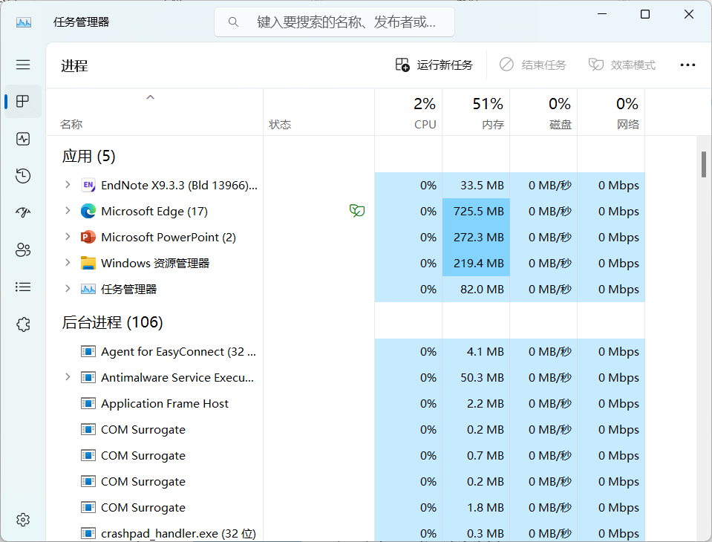
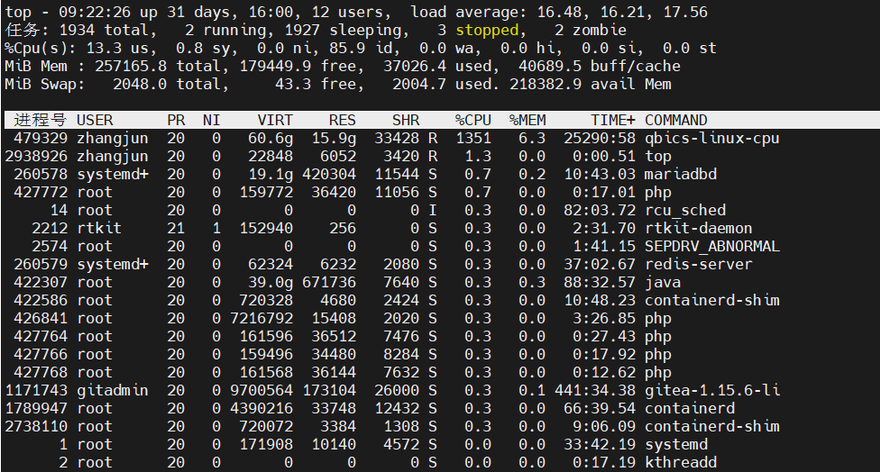
进程
4

Slide 5
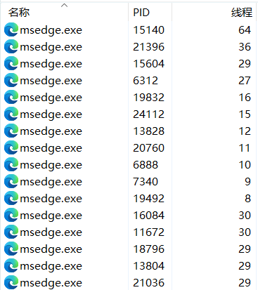
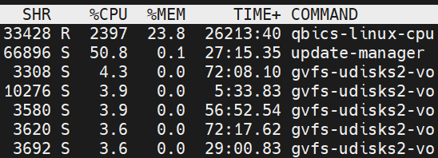

线程
线程（thread）：由进程创建、作为处理器调度和分配的基本单位；开销要远远低于进程
进程间通信需要操作系统服务；线程间通信不需要，开销极低
线程可以访问进程的所有资源；但一个线程崩溃可能导致整个进程崩溃
每个进程又开了若干线程，如多线程下载
该进程开了24个线程
一个程序
若干个进程（如渲染、V8解析等）
5

Slide 6
多线程编程
一个程序的多个线程可以分配到多个CPU核上，从而实现并行和加速
C++
#include <cstdio>
#include <thread>
void thread_function(void)
{
printf("Thread ID: %d\n", std::this_thread::get_id());
}
int main(int argc, char** argv)
{
std::thread thread1(thread_function);
std::thread thread2(thread_function);
thread1.join();
thread2.join();
return 0;
}
显式线程编程常常涉及操作系统底层原理
不适合科学计算快速实现
创建了线程
两个线程开始执行
（并行）
6

Slide 7
OpenMP编程模型
OpenMP：适用于共享内存多处理器结构的可移植并行编程模型
优点：学习简单、开发高效、跨平台性高
显式线程编程
需要操作系统知识；显式构造线程、控制线程的join等
OpenMP编程
不需要过多操作系统知识，只需要考虑业务逻辑
C++
#include <cstdio>
#include <thread>
void thread_function(void)
{
printf("Thread ID: %d\n", std::this_thread::get_id());
}
int main(int argc, char** argv)
{
std::thread thread1(thread_function);
std::thread thread2(thread_function);
thread1.join();
thread2.join();
return 0;
}
C++
#include <cstdio>
#include <omp.h>
int main(int argc, char** argv)
{
omp_set_num_threads(2);
#pragma omp parallel
{
printf("Thread ID: %d\n", omp_get_thread_num());
}
return 0;
}
7

Slide 8
Digression
显式线程编程
OpenMP具有极高的性能-开发效率比，但不能达到最高效率
如果想让多线程高性能计算的性能达到极致，还是需要显式线程编程
例子：Gromacs等
C++
#include <cstdio>
#include <thread>
void thread_function(void)
{
printf("Thread ID: %d\n", std::this_thread::get_id());
}
int main(int argc, char** argv)
{
std::thread thread1(thread_function);
std::thread thread2(thread_function);
thread1.join();
thread2.join();
return 0;
}
8

Slide 9
OpenMP：基础入门
9

Slide 10
第一个并行程序
实例：逐项乘法
预处理语句，告诉编译器一些如何编译程序的信息
串行算法
OpenMP并行算法
C++
#include <cstdio>
int main(int argc, char** argv)
{
const int N = 1000;
double a[N], b[N], c[N];
// Initialize a and b.
for(int i = 0; i < N; ++i)
{
a[i] = i*0.001;
b[i] = i*0.002;
}
// Calculate c.
for(int i = 0; i < N; ++i)
{
c[i] = a[i]*b[i];
}
return 0;
}
C++
#include <cstdio>
int main(int argc, char** argv)
{
const int N = 1000;
double a[N], b[N], c[N];
// Initialize a and b.
#pragma omp parallel for
for(int i = 0; i < N; ++i)
{
a[i] = i*0.001;
b[i] = i*0.002;
}
// Calculate c.
#pragma omp parallel for
for(int i = 0; i < N; ++i)
{
c[i] = a[i]*b[i];
}
return 0;
}
#pragma omp parallel for
OpenMP标志，告诉编译器这里要用OpenMP并行
OpenMP语句
#pragma omp的作用范围一般是紧邻的{…}内的代码
10

Slide 11
第一个并行程序
假设有4个线程：
for(int i = 0; i < 250; ++i)
{
a[i] = i*0.001;
b[i] = i*0.002;
}
线程1
OpenMP并行算法
程序进入#pragma omp的作用范围之前是单线程
进入#pragma omp的作用范围内，自动开启多线程
离开#pragma omp的作用范围后，程序又变为单线程
C++
#include <cstdio>
int main(int argc, char** argv)
{
const int N = 1000;
double a[N], b[N], c[N];
// Initialize a and b.
#pragma omp parallel for
for(int i = 0; i < N; ++i)
{
a[i] = i*0.001;
b[i] = i*0.002;
}
// Calculate c.
#pragma omp parallel for
for(int i = 0; i < N; ++i)
{
c[i] = a[i]*b[i];
}
return 0;
}
for(int i = 250; i < 500; ++i)
{
a[i] = i*0.001;
b[i] = i*0.002;
}
线程2
for(int i = 500; i < 750; ++i)
{
a[i] = i*0.001;
b[i] = i*0.002;
}
线程3
for(int i = 750; i < 1000; ++i)
{
a[i] = i*0.001;
b[i] = i*0.002;
}
线程4
11

Slide 12
第一个并行程序
编译：需要加上OpenMP的选项，才能启动（与编译器有关）
如果没有相关选项，程序完全为串行运行
C++
#include <cstdio>
int main(int argc, char** argv)
{
const int N = 1000;
double a[N], b[N], c[N];
// Initialize a and b.
#pragma omp parallel for
for(int i = 0; i < N; ++i)
{
a[i] = i*0.001;
b[i] = i*0.002;
}
// Calculate c.
#pragma omp parallel for
for(int i = 0; i < N; ++i)
{
c[i] = a[i]*b[i];
}
return 0;
}
gcc/g++/clang -fopenmp
icpc/icc -qopenmp
cl /openmp
icl /Qopenmp
没有相关选项时，OpenMP预处理语句将被直接忽略
12

Slide 13
For语句
对之后的for进行自动并行化
C++
#include<cmath>
int main(int argc, char** argv)
{
const int N = 10000;
double rs[N];
#pragma omp parallel for
for(int i = 0; i < N; ++i)
{
rs[i] = exp(-i)*sin(i);
}
return 0;
}
#pragma omp parallel for
13

Slide 14
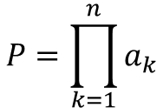
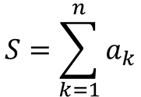
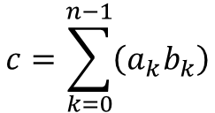

规约操作
规约（reduce）：将多个数据用某种操作合并成少量（一个）数据
$$S=\sum_{k=1}^{n}{a_{k}}$$
$$P=\prod_{k=1}^{n}{a_{k}}$$
$$M=\min_{k}{a_{k}}$$
#include <cstdio>
int main(int argc, char** argv)
{
const int N = 10000;
double a[N], b[N];
for(int i = 0; i < N; ++i)
{
a[i] = 0.1;
b[i] = 0.2;
}
double c = 0.;
#pragma omp parallel for
for(int i = 0; i < N; ++i)
{
c += a[i]*b[i];
}
printf("Theoretical value: 200.\n");
printf("Calculated value: %.3f\n", c);
return 0;
}
例：两个向量的内积
$$c=\sum_{k=0}^{n−1}{\left(a_{k}b_{k}\right)}$$
14

Slide 15

规约操作：线程竞争
在8核并行的情况下，运行结果为：
多线程在访问同一个变量时，特别要注意竞争（race condition）
这是所有并行编程必须注意的问题！
#include <cstdio>
int main(int argc, char** argv)
{
const int N = 10000;
double a[N], b[N];
for(int i = 0; i < N; ++i)
{
a[i] = 0.1;
b[i] = 0.2;
}
double c = 0.;
#pragma omp parallel for
for(int i = 0; i < N; ++i)
{
c += a[i]*b[i];
}
printf("Theoretical value: 200.\n");
printf("Calculated value: %.3f\n", c);
return 0;
}
15

Slide 16
规约操作：线程竞争
理想
现实
c = 100.00
c = 100.00
两者几乎同时
线程1操作c：读取c发现是100.00，于是把100.00+0.02=100.02赋值给c
线程1操作c：读取c发现是100.00，于是把100.00+0.02=100.02赋值给c
线程2操作c：读取c发现是100.00，于是把100.00+0.02=100.02赋值给c
在c更新后
一个0.02的贡献丢失了！
线程2操作c：读取c发现是100.02，于是把100.02+0.02=100.04赋值给c
16

Slide 17
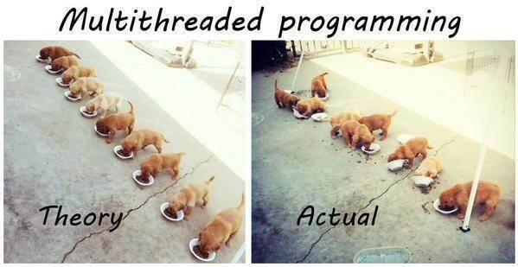
规约操作：线程竞争
17

Slide 18

规约操作
在#pragma omp中加上一个reduction子句，告诉编译器变量c将以操作符+进行规约，就可以保证结果的正确性
#include <cstdio>
int main(int argc, char** argv)
{
const int N = 10000;
double a[N], b[N];
for(int i = 0; i < N; ++i)
{
a[i] = 0.1;
b[i] = 0.2;
}
double c = 0.;
#pragma omp parallel for reduction(+:c)
for(int i = 0; i < N; ++i)
{
c += a[i]*b[i];
}
printf("Theoretical value: 200.\n");
printf("Calculated value: %.3f\n", c);
return 0;
}
规约基本不影响效率，非常高效的操作
#pragma omp parallel for reduction(+:c)
#pragma omp parallel for reduction(*:c)
#pragma omp parallel for reduction(max:c)
#pragma omp parallel for reduction(min:c)
18

Slide 19
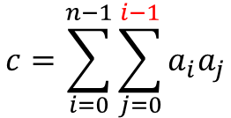
调度控制
调度（schedule）：OpenMP将任务分配给线程的方式
例：二重求和
C++
#include <cstdio>
int main(int argc, char** argv)
{
const int N = 200000;
double a[N];
for(int i = 0; i < N; ++i)
{
a[i] = 0.01;
}
double c = 0;
#pragma omp parallel for reduction(+:c)
for(int i = 0; i < N; ++i)
{
for(int j = 0; j < i; ++j)
{
c += a[i]*a[j];
}
}
printf("Theoretical value: %.8f\n", 0.0001*N*(N-1)/2);
printf("Calculated value: %.8f\n", c);
return 0;
}
$$c=\sum_{i=0}^{n−1}{\sum_{j=0}^{i−1}{a_{i}a_{j}}}$$
运行结果：
单核：144 s
16核：7.5 s
19

Slide 20
调度控制
假设有4个进程：
负载不均衡！工作量严重不平均！有CPU空闲！
C++
#include <cstdio>
int main(int argc, char** argv)
{
const int N = 200000;
double a[N];
for(int i = 0; i < N; ++i)
{
a[i] = 0.01;
}
double c = 0;
#pragma omp parallel for reduction(+:c)
for(int i = 0; i < N; ++i)
{
for(int j = 0; j < i; ++j)
{
c += a[i]*a[j];
}
}
printf("Theoretical value: %.8f.\n", 0.0001*N*(N-1)/2);
printf("Calculated value: %.8f\n", c);
return 0;
}
线程1
for(int i = 0; i < 50000; ++i)
计算量：0+1+…+49999
线程2
for(int i = 50000; i < 100000; ++i)
计算量：49999+…+99999
线程3
for(int i = 100000; i < 150000; ++i)
计算量：100000+…+149999
线程4
for(int i = 150000; i < 200000; ++i)
计算量：150000+…+199999
20

Slide 21
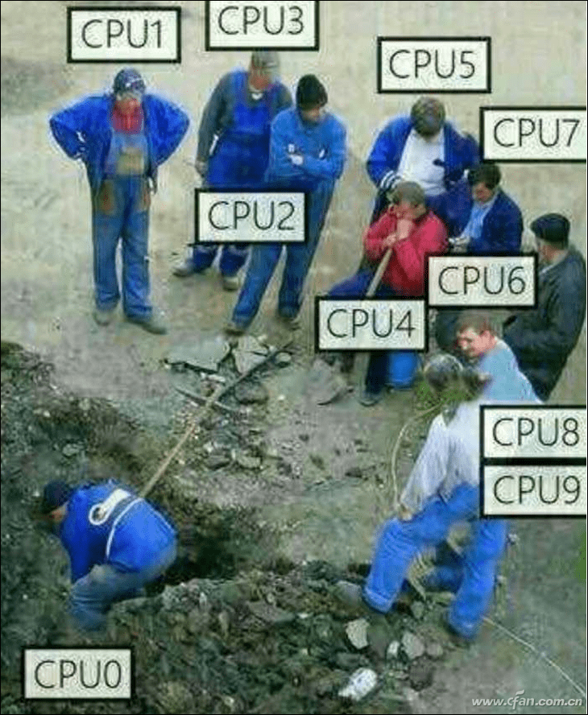
调度控制：负载不均衡
负载均衡（load balance）：使所有的线程有相近的工作量，才能发挥最大效率！
21

Slide 22
调度控制
利用schedule子句，引用动态调度
C++
#include <cstdio>
int main(int argc, char** argv)
{
const int N = 200000;
double a[N];
for(int i = 0; i < N; ++i)
{
a[i] = 0.01;
}
double c = 0;
#pragma omp parallel for reduction(+:c) schedule(dynamic)
for(int i = 0; i < N; ++i)
{
for(int j = 0; j < i; ++j)
{
c += a[i]*a[j];
}
}
printf("Theoretical value: %.8f.\n", 0.0001*N*(N-1)/2);
printf("Calculated value: %.8f\n", c);
return 0;
}
#pragma omp parallel for schedule(dynamic)
#pragma omp parallel for schedule(static) // Default
运行结果：
单核：144 s
16核（静态）：7.5 s
16核（动态）：5.4 s
调度方式的确认最好通过实测进行
22

Slide 23
线程数控制
默认：线程数 = CPU 核心个数
设置环境变量：OMP_NUM_THREADS
程序内部用函数omp_set_num_threads设定
用num_threads子句设定
C++
#include <cstdio>
#include <omp.h>
int main(int argc, char** argv)
{
const int N = 10000;
double a[N];
omp_set_num_threads(6); // Use 6 threads.
#pragma omp parallel for
for(int i = 0; i < N; ++i)
{
a[i] = i;
}
return 0;
}
C++
#include <cstdio>
#include <omp.h>
int main(int argc, char** argv)
{
const int N = 10000;
double a[N];
#pragma omp parallel for num_threads(4)
for(int i = 0; i < N; ++i)
{
a[i] = i;
}
return 0;
}
优先级：子句num_threads > 函数omp_set_num_threads > 环境变量OMP_NUM_THREADS
23

Slide 24
常见库函数
omp_set_num_threads：设置线程数
omp_get_num_threads：得到当前线程数
omp_get_thread_num：得到当前线程ID
C++
#include <cstdio>
#include <omp.h>
int main(int argc, char** argv)
{
const int N = 8;
double a[N];
omp_set_num_threads(4);
printf(“Number of threads: %d\n”, omp_get_num_threads()); // Output: 1
#pragma omp parallel for
for(int i = 0; i < N; ++i)
{
printf("Number of threads: %d\n", omp_get_num_threads()); // Output: 4
printf("Thread ID: %d\n", omp_get_thread_num());
a[i] = i;
}
printf("Number of threads: %d\n", omp_get_num_threads()); // Output: 1
return 0;
}
24

Slide 25
Fortran的OpenMP
#pragma omp
!$omp
C++
#include <cstdio>
#include <omp.h>
int main(int argc, char** argv)
{
const int N = 100;
int s = 0;
omp_set_num_threads(4);
#pragma omp parallel for reduction(+:s)
for(int i = 1; i <= N; ++i)
{
s += i;
}
printf("sum = %d\n", s);
return 0;
}
Fortran
program main
use omp_lib
implicit none integer, parameter:: N = 100
integer:: i, s call omp_set_num_threads(4)
s = 0
!$omp parallel do reduction(+:s)
do i = 1, N
s = s+i
enddo
write (*,*) "sum = ", s
endprogram
25

Slide 26
OpenMP：进阶内容
26

Slide 27

Parallel指令
并行其后的指令
C++
#include <cstdio>
#include <omp.h>
int main(int argc, char** argv)
{
#pragma omp parallel num_threads(4)
{
printf(“Thread %d\n", omp_get_thread_num());
}
return 0;
}
#pragma omp parallel
{
}
其后可以跟着for，sections等
27

Slide 28
Sections指令
C++
#include <cstdio>
#include <omp.h>
int main(int argc, char** argv)
{
#pragma omp parallel sections num_threads(4)
{
#pragma omp section
{
printf("This thread is for graph rendering ...\n");
}
#pragma omp section
{
printf("This thread is for newwork connection ...\n");
}
#pragma omp section
{
printf("This thread is for numeric calculation ...\n");
}
#pragma omp section
{
printf("This thread is to detect number of threads: %d\n", omp_get_num_threads());
}
}
return 0;
}
显式划分线程
#pragma omp parallel sections
{
#pragma omp sections
{}
#pragma omp sections
{}
}
28

Slide 29
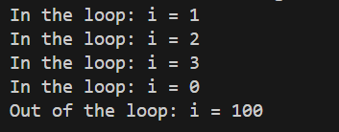
数据管理
private：将某个变量名声明为进程私有变量
相当于在进程内部设置了一个同名私有变量
C++
#include <cstdio>
#include <omp.h>
int main(int argc, char** argv)
{
int i = 100;
#pragma omp parallel for private(i)
for(i = 0; i < 4; ++i)
{
printf("In the loop: i = %d\n", i);
}
printf("Out of the loop: i = %d\n", i);
return 0;
}
#pragma omp parallel private
29

Slide 30
同步管理
多线程在执行时，各个线程是独立运行的，直到#pragma omp作用域结束为止
当我们希望手动控制各个线程的关系时，需要同步管理
同步管理会导致多线程执行效率降低，因为线程需要在某个时刻等待
自由执行
大量同步管理
critical
atomic
barrier
ordered
master
flush
主线程
主线程
线程
线程
线程
线程
线程
线程
同步
线程
线程
线程
同步
同步
线程
线程
线程
主线程
同步
主线程
30

Slide 31
同步管理：临界块操作critical
对于critical块，当一个程序在执行这部分指令的时候，其它线程必须等待它执行完才能执行这部分代码
代码块可以是任意长度
C++
#include <cstdio>
int main(int argc, char** argv)
{
const int N = 10000;
double a[N], b[N];
for(int i = 0; i < N; ++i)
{
a[i] = 0.1;
b[i] = 0.2;
}
double c = 0.;
#pragma omp parallel for
for(int i = 0; i < N; ++i)
{
#pragma omp critical
{
c += a[i]*b[i];
}
}
printf("Theoretical value: 200.\n");
printf("Calculated value: %.3f\n", c);
return 0;
}
#pragma omp critical
{
}
注意：critical的效率低于reduction
31

Slide 32
同步管理：原子操作atomic
对于单条指令，atomic可以保证每次只有一个线程执行它
C++
#include <cstdio>
int main(int argc, char** argv)
{
const int N = 10000;
double a[N], b[N];
for(int i = 0; i < N; ++i)
{
a[i] = 0.1;
b[i] = 0.2;
}
double c = 0.;
#pragma omp parallel for
for(int i = 0; i < N; ++i)
{
#pragma omp atomic
c += a[i]*b[i];
}
printf("Theoretical value: 200.\n");
printf("Calculated value: %.3f\n", c);
return 0;
}
#pragma omp atomic
// A single instruction
注意：atomic效率高于critical，但仍然低于reduction
32

Slide 33
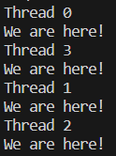
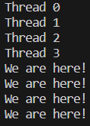
同步管理：等待集合barrier
线程在遇到barrier后会等待，直到所有的线程到达以后才会继续执行
#pragma omp barrier
注意：sections，critical等都隐含有barrier指令
C++
#include <cstdio>
#include <omp.h>
int main(int argc, char** argv)
{
const int N = 8;
#pragma omp parallel num_threads(4)
{
printf("Thread %d\n", omp_get_thread_num());
//#pragma omp barrier
printf("We are here!\n");
}
return 0;
}
C++
#include <cstdio>
#include <omp.h>
int main(int argc, char** argv)
{
const int N = 8;
#pragma omp parallel num_threads(4)
{
printf("Thread %d\n", omp_get_thread_num());
#pragma omp barrier
printf("We are here!\n");
}
return 0;
}
33

Slide 34
OpenMP：核心绑定
34

Slide 35
NUMA节点与线程迁移
操作系统处于某些目的，如负载平衡，会把线程迁移到空闲的CPU上，提升执行速度
但如果迁移到了不同NUMA节点，该线程访问原始内存的速度会大大降低
提升执行速度vs访问内存降低的最终结果，需要通过测试决定
NUMA
NUMA
NUMA
NUMA
CPU
CPU
CPU
CPU
CPU
CPU
CPU
CPU
thread 1
thread 2
thread 1
thread 2
array[]
array[]
内存
内存
内存
内存
初始状态下，内存数据如array[]都分配在NUMA节点对应的内存中
thread 2被迁移走后，它访问array[]速度会大大降低
35

Slide 36
核心绑定方法
核心绑定后，各个thread不再被操作系统迁移
核心绑定只对NUMA结构有意义；对SMP处理器无意义
环境变量决定是否核心绑定：OMP_PROC_BIND
当OMP_PROC_BIND=TRUE，核心绑定开始生效
利用proc_bind子句设置绑定模式：
NUMA
NUMA
CPU
CPU
CPU
CPU
thread 1
thread 2
array[]
内存
内存
x = close 紧密分配，如CPU0,CPU1,CPU2,CPU3 …
x = spread 均匀分配，如CPU0,CPU3,CPU6,CPU9 …
x = master 全部分配在主线程所在的CPU上，如CPU0
#pragma omp parallel for proc_bind(x)
36

Slide 37
核心绑定方法
运行结果：
不绑定（默认）：
export OMP_PROC_BIND=FALSE
24核：16 s
绑核：
export OMP_PROC_BIND=TRUE
24核，spread：16 s
24核，close：22 s
C++
#include <cstdio>
#include <cstdlib>
int main(int argc, char** argv)
{
const int N = 400000;
double* p = (double*)malloc(N*sizeof(double));
#pragma omp parallel for proc_bind(close)
for(int i = 0; i < N; ++i)
{
p[i] = 0.;
for(int j = 0; j < N; ++j)
{
p[i] += j*1.E-6;
}
}
free(p);
return 0;
}
37

Slide 38
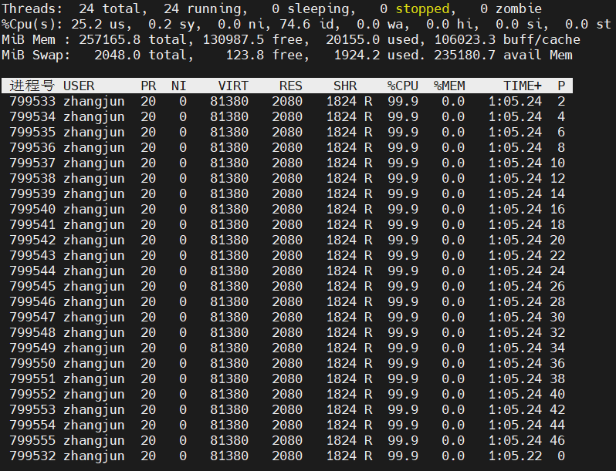
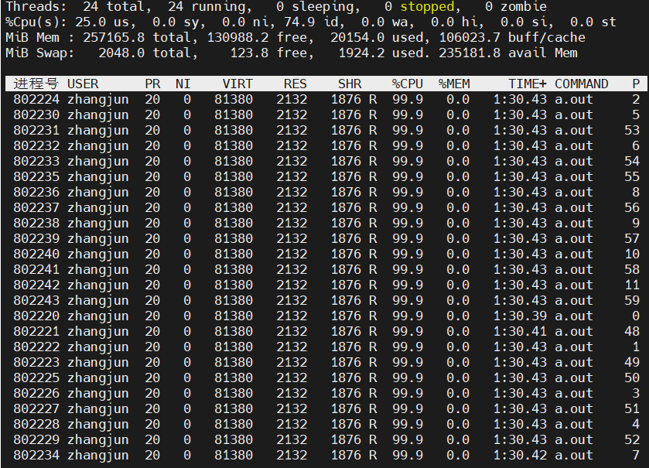
核心绑定效果
#pragma omp parallel for proc_bind(spread)
#pragma omp parallel for proc_bind(close)
0，2，4，…，46
0-11，48-59
38

Slide 39
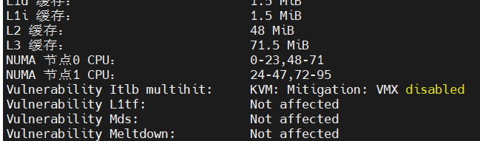
核心绑定效果
0，2，4，…，46：NUMA0和NUMA1 节点：16s
0-11，48-59：NUMA0节点：22s
原因：CPU物理核心只有48个（0-47），多余的48-95为多线程技术的虚拟核心，因此全部聚集到NUMA0节点后，反倒效率降低
总之：绑定核心效果如何，需要通过实际测试决定
39

Slide 40
MPI+OpenMP混合编程
40

Slide 41
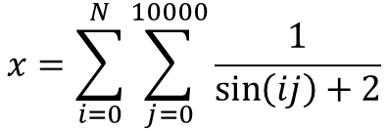
多进程+多线程
$$x=\sum_{i=0}^{N}{\sum_{j=0}^{10000}{\frac{1}{\sin\left(ij\right)+2}}}$$
C++
#include <cstdio>
#include <cstdlib>
#include <cmath>
#include <mpi.h>
#include <omp.h>
double f(int i)
{
double x = 0;
for(int j = 0; j < 10000; ++j)
{
x += 1./(sin(i*j)+2);
}
return x;
}
int main(int argc, char** argv)
{
// Set up environment.
const int num_threads = atoi(argv[1]);
omp_set_num_threads(num_threads);
MPI_Init(&argc, &argv);
int rank, num_procs;
MPI_Comm_rank(MPI_COMM_WORLD, &rank);
MPI_Comm_size(MPI_COMM_WORLD, &num_procs);
if(rank ==0)
{
printf("Number of MPI processes: %d\n", num_procs);
printf("Number of OpenMP threads per MPI process: %d\n", num_threads);
}
// Allocate tasks.
const int N = 1000000;
double x = 0.;
const int d = N/num_procs;
const int i0 = rank*d;
const int i1 = (rank == num_procs-1) ? (N) : (i0+d);
// Kernel.
double s = 0;
#pragma omp parallel for reduction(+:s)
for(int i = i0; i < i1; ++i)
{
s += f(i);
}
MPI_Reduce((void*)&s, (void*)&x, 1, MPI_DOUBLE, MPI_SUM, 0, MPI_COMM_WORLD);
// Output.
if(rank ==0)
{
printf("Calculated result: %15.8f\n", x);
}
MPI_Finalize();
return 0;
}
从命令行第一个参数读入OpenMP线程数
在局部，用OpenMP规约
在整体，用MPI规约
41

Slide 42
多进程+多线程
编译：mpic++ a.cpp -fopenmp
运行：mpirun --bind-to none -np 5 ./a.out 8
与MPI进程的CPU绑定方式有关。只有设为none才能使OpenMP正常运行
每个进程下的OpenMP线程数
MPI进程数
42

Slide 43
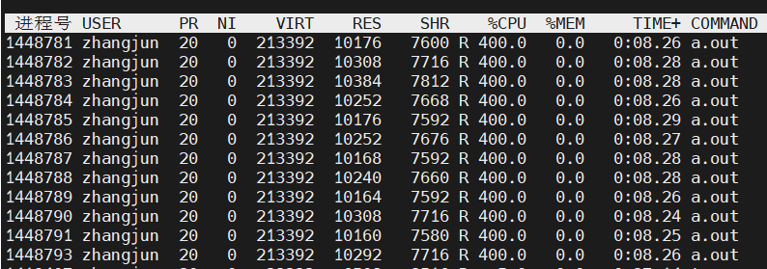
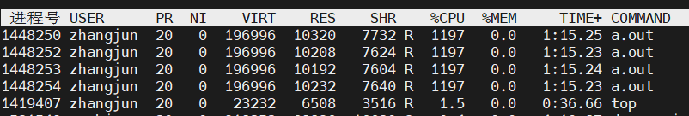
多进程+多线程
mpirun --bind-to none -np 12 ./a.out 4
mpirun --bind-to none -np 4 ./a.out 12
43

Slide 44
多进程+多线程
mpirun --bind-to none -np 12 ./a.out 4
MPI进程数 | OpenMP线程数 | 执行时间
1 | 48 | 17.64 s
4 | 12 | 17.71 s
6 | 8 | 17.68 s
8 | 6 | 17.25 s
12 | 4 | 17.35 s
48 | 1 | 18.83 s
实际中，进程数和线程数的性能对比关系会更复杂
44

Slide 45
总结
进程与线程
显式多线程与OpenMP编程
#pragma omp parallel for reduction(+:a) schedule(dynamic)
线程数控制；常见库函数
sections
数据管理：private，shared
同步管理：critical，atomic，barrier
核心绑定
OpenMP+MPI混合编程
45

Slide 46
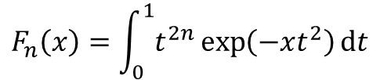
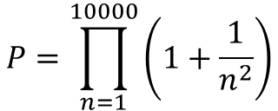
练习
$$P=\prod_{n=1}^{10000}{\left(1+\frac{1}{n^{2}}\right)}$$
计算无穷乘积：
答案：3.6757…
用数值方法计算Boys函数，如F₅(0.1347)
$$F_{n}\left(x\right)=\int_{0}^{1}{t^{2n}\exp\left(−xt^{2}\right)dt}$$
答案：0.081085…
46

Slide 47
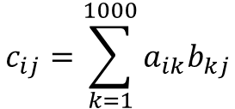
练习
计算1000x1000维矩阵的乘法（简单算法）
$$c_{ij}=\sum_{k=1}^{1000}{a_{ik}b_{kj}}$$
产生[0,1]内随机数的算法：
C++
#include <cstdlib>
double rand01(void)
{
return ((double)rand())/RAND_MAX;
}
47

